Slide 1
Базы данных
Лекция 3. Реляционные базы данных. Теорема Хиса
Евдокимов А.А., e-mail: evdokimovmail27@gmail.com

Slide 2
Цели лекции
В этой лекции начинаем рассматривать реляционную модель, в которой единственным источником данных являются отношения, может быть связанные между собой.
Основная цель лекции – теорема Хиса, позволяющая проверить, “правильно” ли сформированы отношения. Определим операцию декомпозиции – разбиения заполненного или незаполненного отношения на части. Удивительно, но не всегда воссоединение компонент дает исходное отношение. В этом случае декомпозиция называется неполной. На языке алгебры декомпозиция и воссоединение компонент определяются, соответственно, операциями проекции и естественного соединения. Можно было бы определить и другие операции на отношениях, задав реляционную алгебру. Мы это сделаем позже. А сейчас учимся строить “правильные” отношения.
И последнее. Оказывается, функциональные зависимости, определенные на отношениях, дают естественный язык для задания идентификаторов кортежей отношений (ключей) и для формулирования теоремы Хиса о декомпозициях отношений.

Slide 3
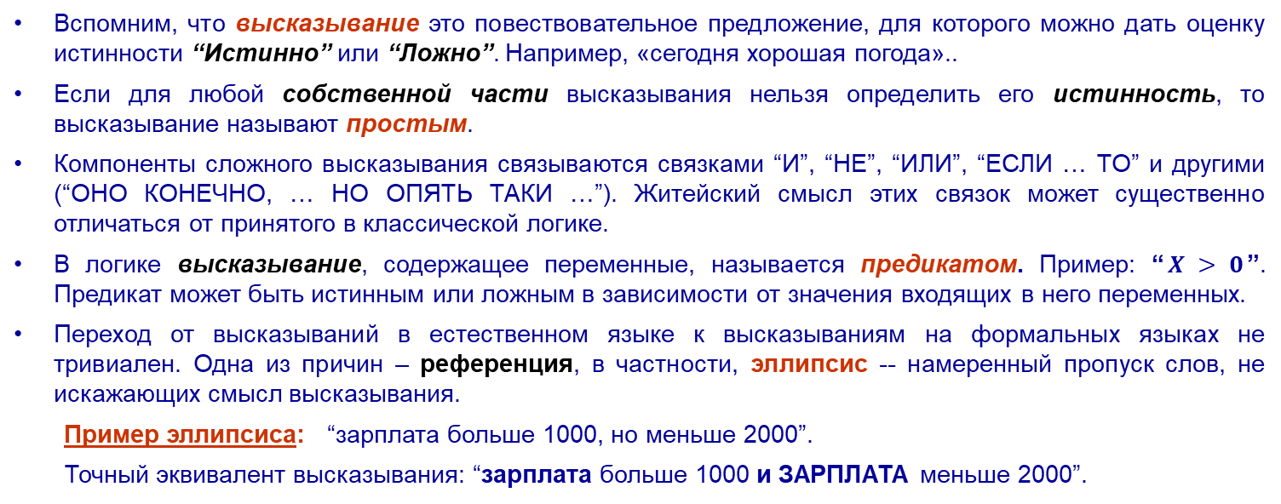
Высказывания и предикаты
Вспомним, что высказывание это повествовательное предложение, для которого можно дать оценку истинности “Истинно” или “Ложно”. Например, «сегодня хорошая погода»..
Если для любой собственной части высказывания нельзя определить его истинность, то высказывание называют простым.
Компоненты сложного высказывания связываются связками “И”, “НЕ”, “ИЛИ”, “ЕСЛИ … ТО” и другими (“ОНО КОНЕЧНО, … НО ОПЯТЬ ТАКИ …”). Житейский смысл этих связок может существенно отличаться от принятого в классической логике.
В логике высказывание, содержащее переменные, называется предикатом. Пример: “$X > 0$”. Предикат может быть истинным или ложным в зависимости от значения входящих в него переменных.
Переход от высказываний в естественном языке к высказываниям на формальных языках не тривиален. Одна из причин – референция, в частности, эллипсис -- намеренный пропуск слов, не искажающих смысл высказывания.
Пример эллипсиса: “зарплата больше 1000, но меньше 2000”.
Точный эквивалент высказывания: “зарплата больше 1000 и ЗАРПЛАТА меньше 2000”.

Slide 4
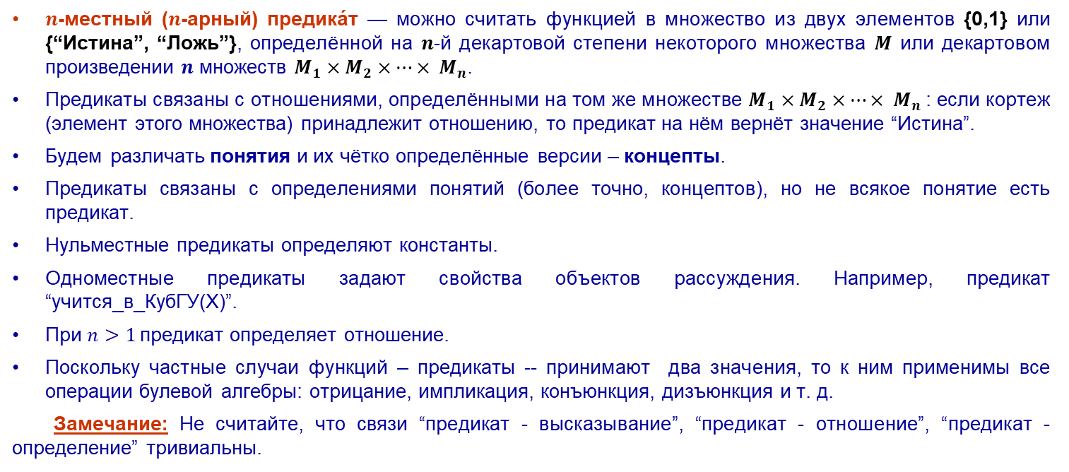
Предикаты, понятия, концепты, функции
$n$-местный ($n$-арный) предика́т — можно считать функцией в множество из двух элементов {0,1} или {“Истина”, “Ложь”}, определённой на $n$-й декартовой степени некоторого множества $M$ или декартовом произведении $n$ множеств $M_{1}×M_{2}×…× M_{n}$.
Предикаты связаны с отношениями, определёнными на том же множестве $M_{1}×M_{2}×…× M_{n}$: если кортеж (элемент этого множества) принадлежит отношению, то предикат на нём вернёт значение “Истина”.
Будем различать понятия и их чётко определённые версии – концепты.
Предикаты связаны с определениями понятий (более точно, концептов), но не всякое понятие есть предикат.
Нульместные предикаты определяют константы.
Одноместные предикаты задают свойства объектов рассуждения. Например, предикат “учится_в_КубГУ(X)”.
При $n>1$предикат определяет отношение.
Поскольку частные случаи функций – предикаты -- принимают два значения, то к ним применимы все операции булевой алгебры: отрицание, импликация, конъюнкция, дизъюнкция и т. д.
Замечание: Не считайте, что связи “предикат - высказывание”, “предикат - отношение”, “предикат - определение” тривиальны.

Slide 5
Отношения и предикаты
В 1970 г. появилась работа Э.Ф.Кодда, в которой он применил к описанию баз данных алгебру отношений – реляционную алгебру. Появилась реляционная модель данных, представляющая базу данных как набор отношений, может быть связанных.
Схема отношения определяется уже известным нам способом – через задание предиката. Принадлежность кортежа к отношению определяется истинностью описывающего его предиката.
Однако, в реляционной модели принято говорить не о предикатах, а об отношениях и их атрибутах.
Пример: отдел (ном_отд, назв_отд, город)‏
После 1970 г. масса важных событий. 1974 г. – cоздание языка SQL (Чемберлин, Бойс), 1974-1975 язык QBE (М. Злуф), 1976 г. – ERD (П. Чен), 1977 – начало фирмы Oracle (тогда Software Development Laboratories, позже Relational Software, Inc.)
Имя отношения
атрибут
атрибут
атрибут

Slide 6
Отношения
Итак, рассматриваем отношения как наборы однотипных строк-кортежей. Отношения имеют имя и набор свойств, называемых атрибутами отношения.
Пример: Объект “Студент” с атрибутами “Фамилия”, “Имя”, “Отчество”, “Дата_рождения”, “Cтуденческая_группа”.
Схема отношения:
Студент(Фамилия, Имя, Отчество, Дата_рождения, Cтуденческая_группа)‏
Каждый студент представляется строкой своих значений атрибутов – кортежем.
Пример: (“Иванов”,”Петр”,”Сидорович”,”22.05.82”, 32).
Свойство: В отношении не может быть двух одинаковых кортежей.
Замечание 1: Данные в реляционных базах хранятся только в отношениях. Других источников данных не существует.
Замечание 2: Затруднения в задании семантики могут возникнуть, Например, если имеются атрибуты, задающие временн`ые (темпоральные) свойства сущности.

Slide 7
Свойства отношений
Основные свойства отношений (в реляционной теории):
Кортежи не упорядочены
Атрибуты не упорядочены
Число кортежей в отношении конечно
Любой атрибут отношения должен содержать данные одного типа
Все используемые типы данных должны быть простыми
Отношение не обладает метрическими свойствами, такими как ширина столбцов, число кортежей и т.д.
Замечание: В реализациях отсутствие упорядоченности может быть не удобным или не реализуемым, а метрические свойства всегда важны, поскольку они определяют многие свойства приложения работающего с базой данных.

Slide 8
Свойства отношений
Кортежи не упорядочены
Атрибуты не упорядочены
кортеж
имя_атрибута
кортеж
имя_атрибута
кортеж
имя_атрибута
кортеж
имя_атрибута
кортеж1
имя_атрибута1
У отношения нет метрических свойств.
(ширина столбцов,
число записей,…)‏
Свойства отношений
в отношении
нет
Число кортежей
метрических свойств.
конечно
Любой атрибут отношения содержит данные одного типа.
Студент(Фамилия, №_группы)‏
(Иванов, 12)‏
(Петров,13)‏
(Сидоров,14)‏
(1112,15)‏
Все имеющиеся
типы данных должны
быть атомарными

Slide 9
Плоские (реляционные) таблицы
В реализациях реляционных баз (т. е. на физическом уровне) отношениям соответствуют плоские (реляционные) таблицы.
Определение: Плоская (реляционная) таблица – это таблица с одной одноуровневой шапкой и атомарными значениями в ячейках таблицы. Выбор ячейки в ней однозначно определяется выбором строки и указанием имени столбца.
Каждый атрибут принимает значения из какого-то множества допустимых значений, называемого доменом.
Множество кортежей (записей), образующих отношение естественно представляется строками таблицы.
Поскольку между отношением и представляющей его таблицей существует взаимно однозначное соответствие, имеем право утверждать, что строки реляционных таблиц не повторяются.
Уточнение: Атомарность означает не простоту значения, а то, что значение в базе не разделяется на части (она “не умеет” этого делать).
Пример: в поле “ФИО”, содержащем фамилию, имя и отчество, не возможно выделить ни фамилии, ни имени, ни отчества.

Slide 10
Пример реляционной таблицы

Slide 11
Пример реляционной таблицы
Шапка
Столбец
Строка
Состояние отноше-ния
Определение: Состояние отношения определяется набором входящих в него кортежей.
Замечание: Состояние отношения в реляционной теории не рассматривается.

Slide 12
Таблица с двумя шапками: верхней и боковой (не реляционная)‏

Slide 13
Преобразуем гиперкуб в таблицу
Таблица “Прибыль” из предыдущего слайда преобразуется в реляционную таблицу вида
Имена столбцов в ней образованы конкатенацией имен исходной таблицы, связанных операцией “И”. Столбцу соответствует некоторое высказывание, например, для “2000_Торговый” это “Год=2000” & Отдел=“Торговый”.
Таким же образом трансформируются многомерные таблицы (гиперкубы) любой размерности.
Вопрос: Чем плох этот вариант? Может быть лучше так:
2000_ Производственный | 2000_ Торговый | 2001_ Производственный | 2001_ Торговый
1134 | 0 | 7545 | 17555
Отдел | Год | Прибыль
Производственный | 2000 | 1134
Производственный | 2001 | 7545
Торговый | 2000 | 0
Торговый | 2001 | 17555

Slide 14
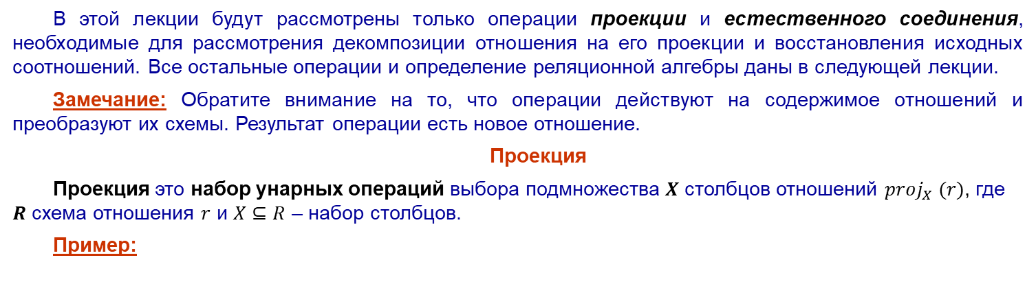
Операции над отношениями. Проекция
В этой лекции будут рассмотрены только операции проекции и естественного соединения, необходимые для рассмотрения декомпозиции отношения на его проекции и восстановления исходных соотношений. Все остальные операции и определение реляционной алгебры даны в следующей лекции.
Замечание: Обратите внимание на то, что операции действуют на содержимое отношений и преобразуют их схемы. Результат операции есть новое отношение.
Проекция
Проекция это набор унарных операций выбора подмножества $X$ столбцов отношений $proj_{X} (r)$, где $R$ схема отношения $r$ и $X⊆R$ – набор столбцов.
Пример:
Свойство:
Если $Y⊆X⊆R$, то $proj_{Y} \left(proj_{X}\left(r\right)\right)≡proj_{Y}\left(r\right)$.

Slide 15
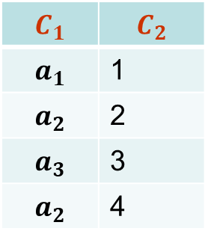
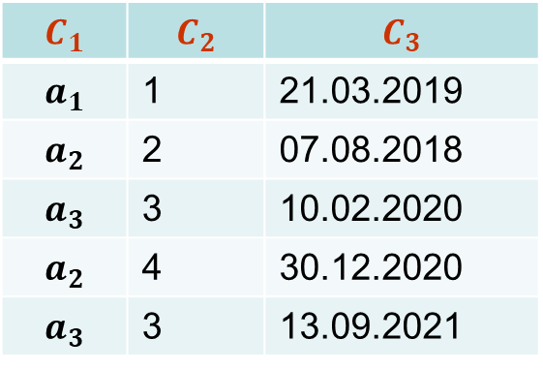


Пример проекции
$$r:$$
$$proj_{C_{1},C_{2}}\left(r\right):$$
$$C_{1}$$ | $$C_{2}$$ | $$C_{3}$$
$$a_{1}$$ | 1 | 21.03.2019
$$a_{2}$$ | 2 | 07.08.2018
$$a_{3}$$ | 3 | 10.02.2020
$$a_{2}$$ | 4 | 30.12.2020
$$a_{3}$$ | 3 | 13.09.2021
$$C_{1}$$ | $$C_{2}$$
$$a_{1}$$ | 1
$$a_{2}$$ | 2
$$a_{3}$$ | 3
$$a_{2}$$ | 4

Slide 16
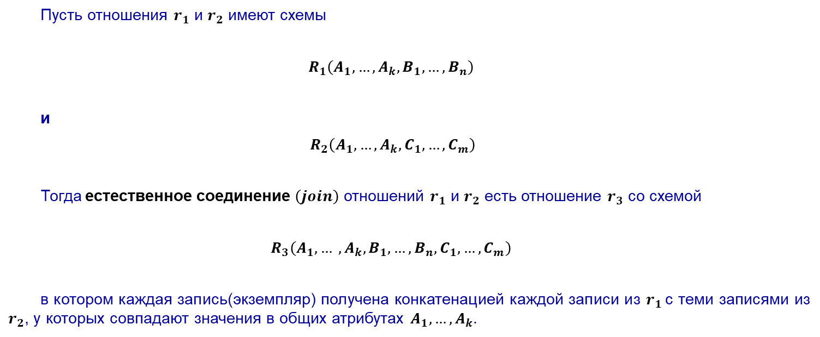
Естественное соединение
Пусть отношения $r_{1}$ и $r_{2}$ имеют схемы
$$R_{1}\left(A_{1},…,A_{k},B_{1},…,B_{n}\right)$$
и
$$R_{2}\left(A_{1},…,A_{k},C_{1},…,C_{m}\right)$$
Тогда естественное соединение $\left(join\right)$ отношений $r_{1}$ и $r_{2}$ есть отношение $r_{3}$ со схемой
$$R_{3}\left(A_{1},… ,A_{k}, B_{1},…,B_{n}, C_{1},…,C_{m}\right)$$
в котором каждая запись(экземпляр) получена конкатенацией каждой записи из $r_{1}$ с теми записями из $r_{2}$, у которых совпадают значения в общих атрибутах $A_{1},…,A_{k}$.

Slide 17
Пример естественного соединения
r₁:
r₂:
r₁ join r₂:
B
A
A
C
A
B
C
b₁
3
3
c₁
3
b₁
c₁
b₂
7
3
c₂
3
b₁
c₂
b₃
4
4
c₃
4
b₃
c₃
b₄
4
4
b₄
c₃
Обозначения: $join\left(r_{1},r_{2}\right)$или $join_{=A}(r_{1},r_{2})$ или $r_{1} join r_{2}$

Slide 18
Декомпозиция отношений. Пример полной декомпозиции
Исходное отношение:
Декомпозиция отношения
Определение: Полная декомпозиция отношения это набор его проекций, соединение которых идентично отношению.
Замечание: Существуют неполные декомпозиции!
Соединение этих проекций даст исходное отношение:

Slide 19
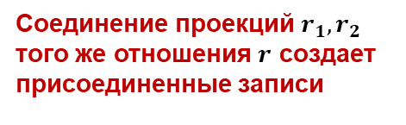
Неполная декомпозиция. Присоединенные записи
Исходное отношение:
Другие проекции этого отношения:
Соединение проекций $r_{1},r_{2}$ того же отношения $r$ создает присоединенные записи

Slide 20
Первичный ключ
Определение (Первичный ключ отношения в реляционной алгебре): Атрибут или набор атрибутов, значения которых позволяют однозначно выбрать кортеж отношения, называется первичным ключом.
Ключ состоящий из одного атрибута называют простым.
Ключ, состоящий из двух или более атрибутов называют составным или конкатенированным.
Обратим внимание на то, что ключи в отношениях (логический уровень) и соответствующих им реляционных таблицах находятся во взаимно однозначном соответствии.
Определение (суррогатный ключ): Суррогатным называется ключ, не имеющий прототипа в предметной области. Обычно его значения генерируются приложением.
Утверждение: Из того, что кортежи отношений не повторяются следует, что любое отношение имеет ключ.
Заметим, что в ключ могут войти все атрибуты отношения.
Утверждение: Пополнение ключа еще одним (не ключевым) атрибутом есть ключ.
Определение: Если удаление одного атрибута лишает ключевой набор атрибутов статуса ключа, то такой ключ называют минимальным.
Замечание 1: Первичным ключом называют в действительности минимальный первичный ключ.
Замечание 2: Операция проекция может иметь результатом отношение в котором нет первичного ключа.

Slide 21
Минимальный первичный ключ
Минимальный первичный ключ
ИНН
ФИО
Паспорт
ПК
ПК
ПК
Замечание: Изучая базы данных следует понимать, что все приводимые в лекциях примеры по необходимости сделаны простыми. Всегда следует ограничиваться контекстом примера, и не пытаться рассуждать “как в жизни”, или “как может быть”.
Так в нашем отношении можно спросить: “А как быть с теми, у кого нет ИНН?”. Так вот, в примере предполагается, что ИНН есть у всех.
При проектировании реальных баз данных необходимые ориентиры дает спецификация модели бизнеса.

Slide 22
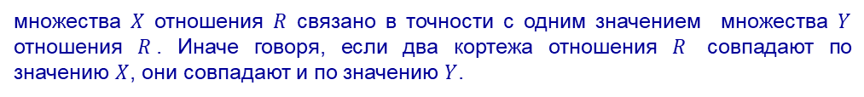
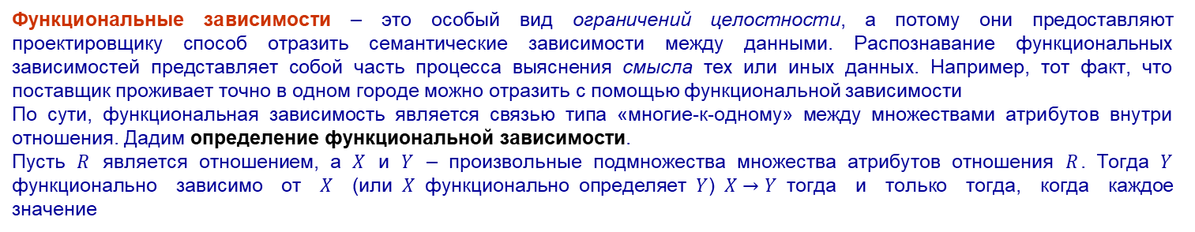
Функциональные зависимости на отношениях
Функциональные зависимости – это особый вид ограничений целостности, а потому они предоставляют проектировщику способ отразить семантические зависимости между данными. Распознавание функциональных зависимостей представляет собой часть процесса выяснения смысла тех или иных данных. Например, тот факт, что поставщик проживает точно в одном городе можно отразить с помощью функциональной зависимости
По сути, функциональная зависимость является связью типа «многие-к-одному» между множествами атрибутов внутри отношения. Дадим определение функциональной зависимости.
Пусть $R$ является отношением, а $X$ и $Y$ – произвольные подмножества множества атрибутов отношения $R$. Тогда $Y$ функционально зависимо от $X$ (или $X$ функционально определяет $Y$) $X→Y$ тогда и только тогда, когда каждое значение
Некоторые ФЗ определенные первичным ключом
множества $X$ отношения $R$ связано в точности с одним значением множества $Y$ отношения $R$. Иначе говоря, если два кортежа отношения $R$ совпадают по значению $X$, они совпадают и по значению $Y$.
ФИО
Должность
Оклад
Комиссионные
Отдел
Зависимость не от ключа, если
оклад определяет только должность
ПК

Slide 23
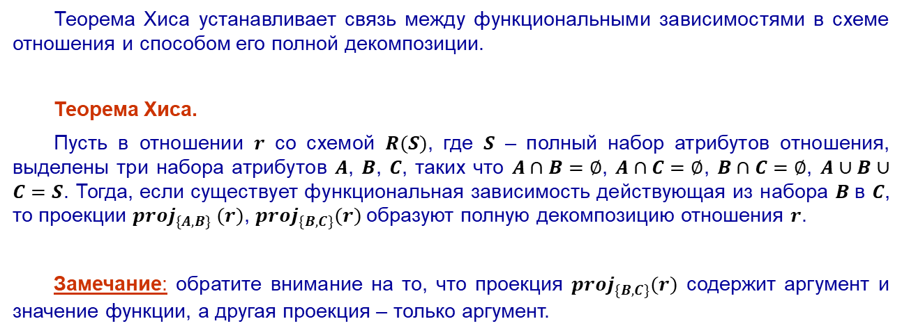
Теорема Хиса (Heath)
Теорема Хиса устанавливает связь между функциональными зависимостями в схеме отношения и способом его полной декомпозиции.
Теорема Хиса.
Пусть в отношении $r$ со схемой $R(S)$, где $S$ – полный набор атрибутов отношения, выделены три набора атрибутов $A$, $B$, $C$, таких что $A∩B=∅$, $A∩C=∅$, $B∩C=∅$, $A∪B∪C=S$. Тогда, если существует функциональная зависимость действующая из набора $B$в $C$, то проекции $proj_{\{A,B\}} (r)$, $proj_{\{B,C\}}(r)$образуют полную декомпозицию отношения $r$.
Замечание: обратите внимание на то, что проекция $proj_{\{B,C\}}(r)$ содержит аргумент и значение функции, а другая проекция – только аргумент.

Slide 24

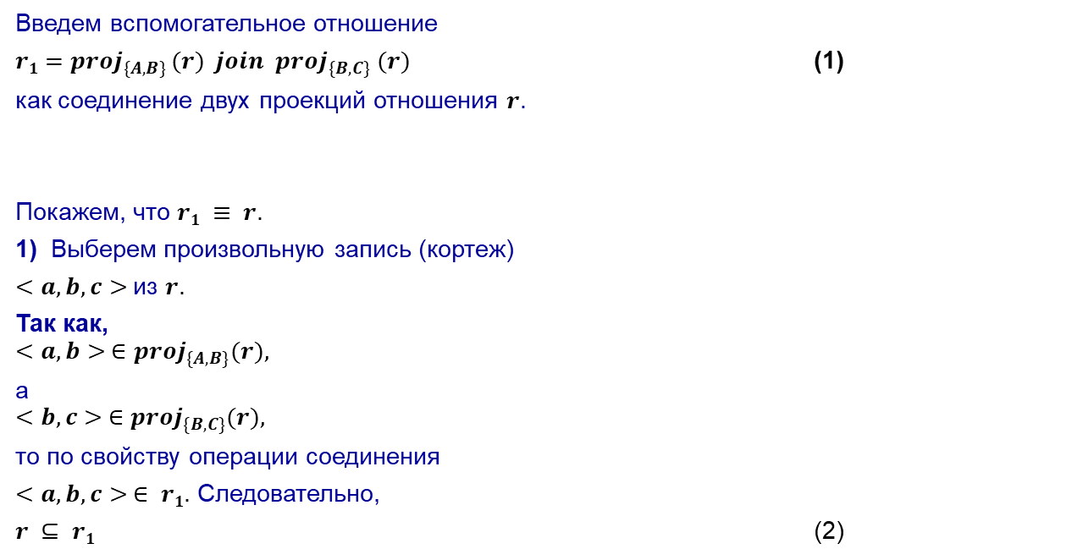
Теорема Хиса (Heath). Доказательство
Введем вспомогательное отношение
$r1=proj_{\{A,B\}} (r) join proj_{\{B,C\}} (r)$ (1)‏
как соединение двух проекций отношения $r$.
Покажем, что $r1 ≡ r$.
1) Выберем произвольную запись (кортеж)
$<a,b,c>$из $r$.
Так как,
$$<a, b> ∈proj_{\{A,B\}}(r),$$
а
$$<b, c> ∈proj_{\{B,C\}}(r),$$
то по свойству операции соединения
$<a, b, c> ∈ r1$. Следовательно,
$r ⊆ r1$ (2)‏
Идём от $r$ к $r_{1}$

Slide 25
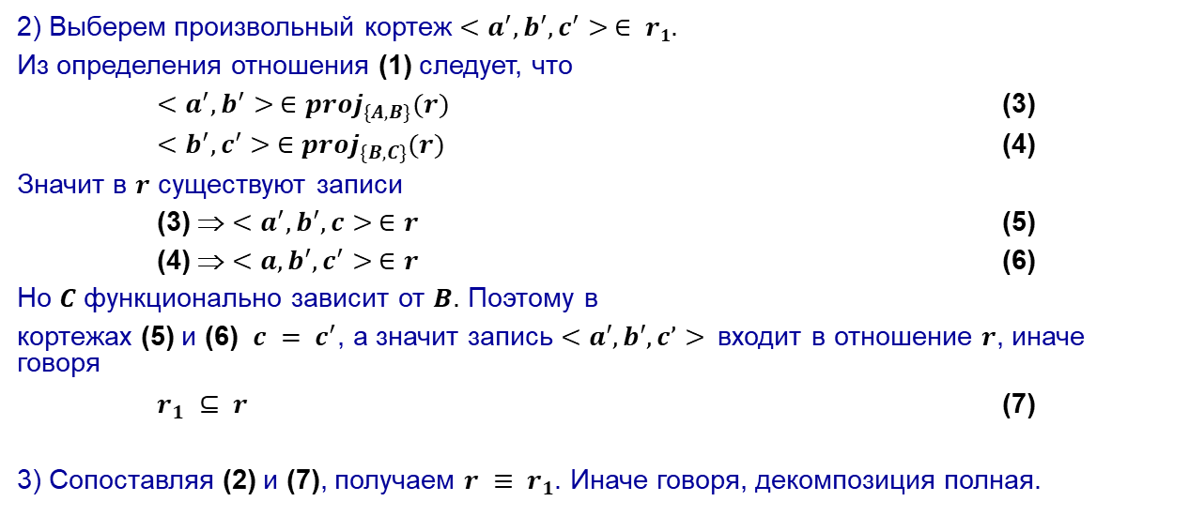
Теорема Хиса (Heath). Доказательство
2) Выберем произвольный кортеж $<a^{′}, b^{′}, c^{′}> ∈ r1$.
Из определения отношения (1) следует, что
$<a^{′}, b^{′}> ∈proj_{\{A,B\}}(r)$ (3)‏
$<b^{′}, c^{′}> ∈proj_{\{B,C\}}(r)$ (4)‏
Значит в $r$ существуют записи
(3) ⇒ $<a^{′}, b^{′}, c> ∈r$ (5)‏
(4) ⇒ $<a, b^{′}, c^{′}> ∈r$ (6)‏
Но $C$ функционально зависит от $B$. Поэтому в
кортежах (5) и (6) $c = c^{′}$, а значит запись $<a′, b′, c’>$входит в отношение $r$, иначе говоря
$r_{1} ⊆ r$ (7)‏
3) Сопоставляя (2) и (7), получаем $r ≡ r_{1}$. Иначе говоря, декомпозиция полная.

Slide 26
Мнемоническое изображение декомпозиции по теореме Хиса
F
A
B
C
A
B
B
C

Slide 27
Теорема Хиса в табличной модели
В теореме Хиса не предполагается, что на атрибутах могут быть определены какие-то блоки (структуры) со своей семантикой.
Пример: Список закупаемой партии товаров
Название | Кол-во | Вес единицы товара | Единица изм.веса | Вес всего
PK
Особенности отношения:
Первичный ключ образуют атрибуты “Название” и “Количество”.
Атрибут “Вес единицы товара” нельзя использовать без уточняющего атрибута “Единица измерения”; вместе они образуют блок атрибутов.
Атрибут “Вес всего” вычислимый, определяется через атрибуты “Количество” и “Вес единицы товара” (эта тройка образует второй блок), и также связан с атрибутом “Единица измерения” (это третий блок– “Вес всего” и “Единица измерения”).
Поэтому на рассматриваемом отношении существуют:
Функция из первичного ключа (атрибуты “Название” и “Количество”) в агрегат атрибутов (“Вес единицы товара”, “Единица измерения”);
Функция из атрибутов “Количество”, “Вес единицы товара” в атрибут “Вес всего”.
Заметим, что вычислимых и уточняющих атрибутов в реляционной теории нет. Добавляя блоки атрибутов мы выходим за рамки реляционной модели и попадаем в табличную модель.

Slide 28
Уточнение модели структуры сущности и теоремы Хиса для табличной модели
Не все упомянутые выше структуры могут быть использованы в теореме Хиса, распространяемой на табличную модель данных.
На рисунке ниже отмечена функция из атрибутов “Количество”, “Вес единицы товара” в атрибут “Вес всего”.
Однако, выделенная по Хису сущность с атрибутами “Количество”, “Вес единицы товара” и “Вес всего” бессмысленна. В ней не понятно, к каким товарам относятся приведенные данные. Неизвестно, в каких единицах измерен вес.
Название | Количество | Вес единицы товара | Единица измерения | Вес всего
О модели сущности/таблицы: Необходимо выявить все существующие блоки атрибутов/столбцов и описать их семантику.
Уточнение: Теорему Хиса следует использовать только если сущности, полученные в результате декомпозиции, осмысленны в принятой семантике.

Slide 29
Заключение
Основные темы лекции:
Понятие “отношение”, схема отношения, свойства отношений, их состояния, связи с предикатами, связи с сущностями предметной области
Реляционные таблицы и их сопоставление с отношениями в модели сущность-связь
Операции проекции и естественного соединения
Полная, неполная декомпозиция и присоединенные записи
Функциональные зависимости на отношениях, их роль в реляционной теории
Первичные ключи, их виды и свойства
Теорема Хиса
Важность учёта семантики при работе с теоремой Хиса

Slide 30
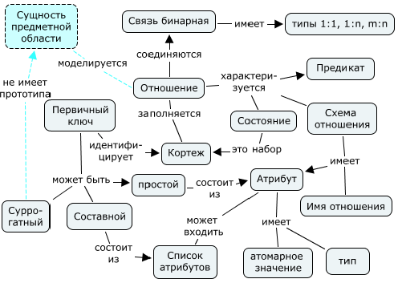
Основные понятия

Slide 31
Словарь
Атомарное значение предполагается в рамках модели данных не разделяемым на части (но может быть разделяемо вне базы).
Атрибут. Отношение описывается схемой, в которую входят имя, набор атрибутов (свойств), их типы и ограничения целостности.
Декомпозиция отношения – это набор проекций отношения или процесс получения такого набора; декомпозиция неполна, если соединение проекций дает присоединенные записи (которых не было в исходном отношении).
Естественное соединение это соединение кортежей двух отношений у которых равны значения в парах соответствующих атрибутов.
Ключ первичный (ПК) – атрибут или набор атрибутов, значения которых позволяют однозначно выбрать кортеж отношения.
простой ПК - ключ состоящий из одного атрибута;
составной (конкатенированный) ПК содержит два или более атрибутов;
суррогатный ПК – ключ, не имеющий прототипа в предметной области; обычно состоит из одного атрибута;
минимальный ПК: если удаление одного атрибута лишает набор атрибутов статуса ключа, то ключ называют минимальным. Принято термином “ключ” называть только минимальный ключ.

Slide 32
Словарь
Кортеж – упорядоченная совокупность значений атрибутов отношения; в отношении не может быть двух одинаковых кортежей.
Отношение – это набор однотипных кортежей.
Плоская таблица – это таблица, с одной одноуровневой шапкой и атомарными значениями в ячейках таблицы; таблице базы данных соответствует отношение реляционной модели.
Полная декомпозиция отношения – это набор его проекций, соединение которых идентично исходному отношению.
Проекция – это набор операций выбора подмножества столбцов отношений (в заполненном отношении).
Присоединенные записи – записи, отсутствующие в исходном отношении, но получающиеся в результате соединения проекций этого отношения.
Реляционная алгебра – определена в следующей лекции.
Реляционная модель данных – модель данных, представляющая базу данных как набор отношений, может быть связанных.

Slide 33
Словарь
Свойства отношений в реляционной теории:
Кортежи не упорядочены.
Атрибуты не упорядочены.
Число кортежей в отношении конечно.
Любой атрибут отношения должен содержать данные одного типа.
Все используемые типы данных должны быть простыми.
Отношение не обладает метрическими свойствами, такими как ширина столбцов, число записей и т.д.
Теорема Хиса - устанавливает связь между функциональными зависимостями в схеме отношения и способом его полной декомпозиции.
Функциональная зависимость – зависимость одних атрибутов от других. В частности, первичный ключ определяет функции из ключа в любой неключевой (и ключевой) столбец.

Slide 34
Спасибо за внимание

